Slide 1
Презентация к уроку чтения по произведению М.Шолохова «Судьба человека»
Выполнила Цыпленкова Ольга Николаевна
Учитель-дефектолог
МОУ «Краснополянская СОШ»
Красноярский край
Назаровский район

Slide 2
АВРОВОЙНАСТУЫЩ
война
ССБОЭМУЖЕСТВОООЫЦ
мужество

Slide 3
Василий Теркин
майор Гаврилов
Андрей Соколов
Егор Дремов

Slide 4
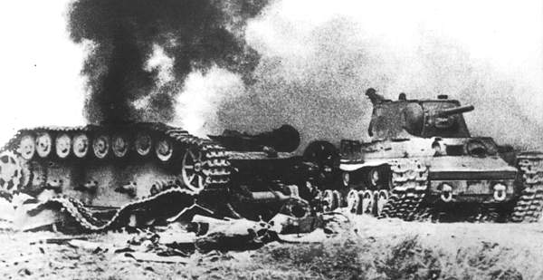

Slide 5
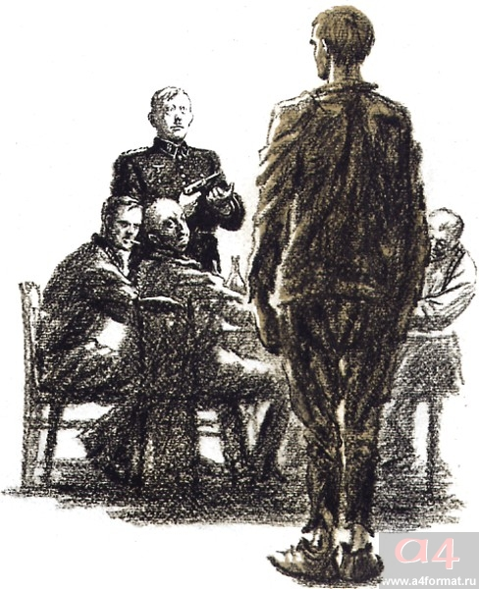

Slide 6
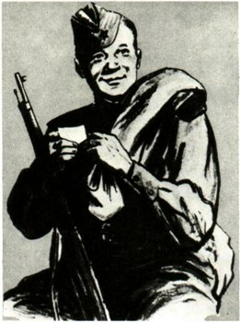

Slide 7
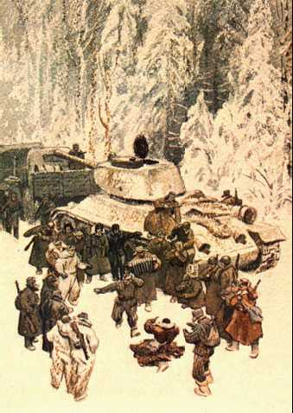

Slide 8
Д | О | П | Р | Н | Е | К | Р | Ы
О | Т | В | А | Г | А | А | Е | Ф
С | А | Ы | Р | К | С | Е | Ш | Ы
Т |  | Д | Э |  | М |  | И
О | Ж | Е | Х | Ч | Е | С | Т | Ь
И | Э | Р | Ъ | К | Л | М | Е | Н
Н | Н | Ж | А | М | О | Е | Л | Д
С | У | К | Д | Ц | С | Л | Ь | Х
Т | Й | А | Р | Ф | Т | О | Н | Ю
В | Ц | Е | У | У | Ь | С | О | К
О | С | А | Ж | И | Н | Т | С | Ц
Х | Р | А | Б | Р | О | С | Т | Ь
Ы | В | Ж | А | С | И | Ф | Ь | И

